Slide 1

Sociale identiteitsvraagstukken in coronatijd
Name: Dr. Stijn Sieckelinck
Contact: S.Sieckelinck@hva.nl
Date: 15-04-2021

Slide 2
“We worden allemaal gemuilkorfd”
“Wie relt is een held”
“Onze vrijheden zien we nooit meer terug”
“Corona is 1 groot complot”
‘We laten ons als makke schapen naar de slachtbank leiden.’

Slide 3
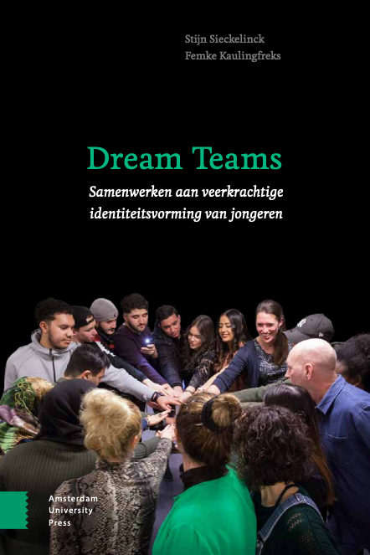
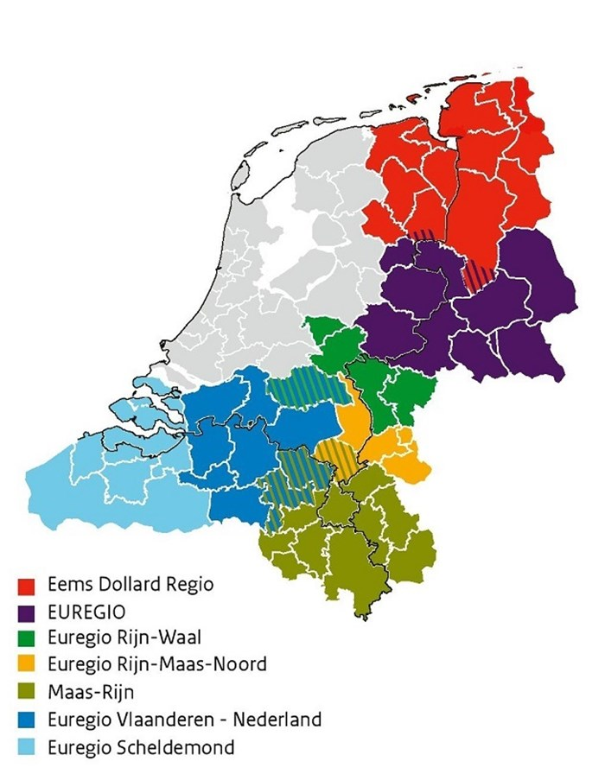
Door op zoek te gaan naar identiteitsvormende praktijken hebben we sociale arrangementen in beeld gebracht die elk op hun eigen manier bijdragen aan veerkrachtige sociale en politieke identiteitsvorming.
Dream teams helpen om de confrontatie over uiteenlopende opvattingen van het goede leven te organiseren, effectief te communiceren, en tegenwicht te bieden aan het polariseren. Ook tegen frustraties nu in dit stadium van corona-tijd.

Slide 4
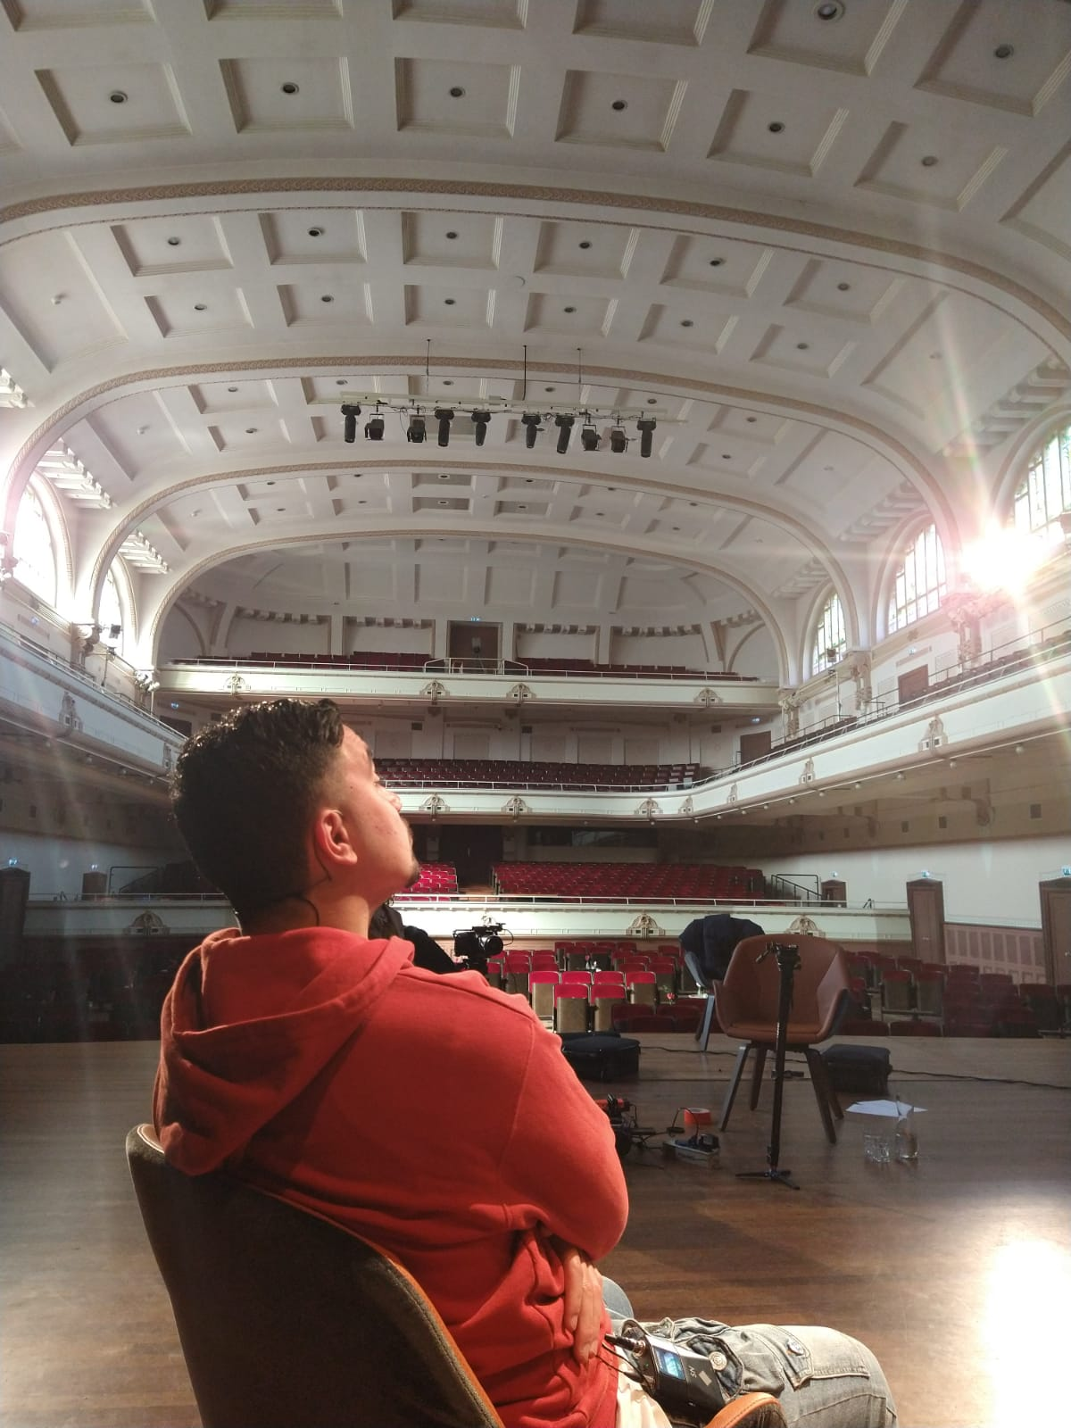
4 leidende principes
1.Affirmatief op identiteit: Helpen worden wie je bent
2.Restrictief op ondermijnend gedrag: Afspraken worden nagekomen
3.Interactief ontwerpen van de toekomst: Samen vormgeven aan dromen
4.Gelaagde belangenbehartiging: Oog voor maatschappelijke positie

Slide 5
Dream teams
coachen niet alleen individuen in hun eigen bewustwordingsproces, maar bouwen ook aan gemeenschappen en zijn belangenbehartigers. Zij behartigen de belangen van individuen en groepen om in deze tijd waarin politiek steeds vaker het verleden of de status quo als kompas neemt, individuele en collectieve toekomstdromen in leven te houden.

